Slide 1
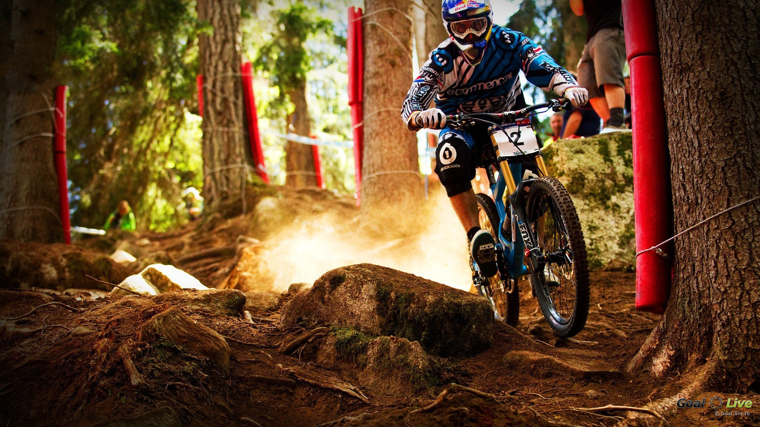
Перелом.
Гриценко Александра 11 «А»

Slide 2
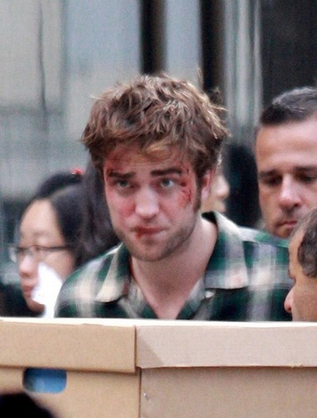
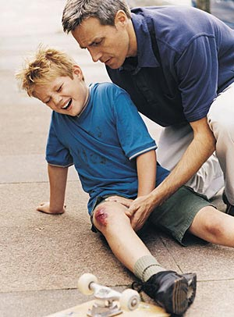
Перелом.
При сильном ушибе или падении может произойти перелом костей. Чаще встречаются переломы конечностей.

Slide 3
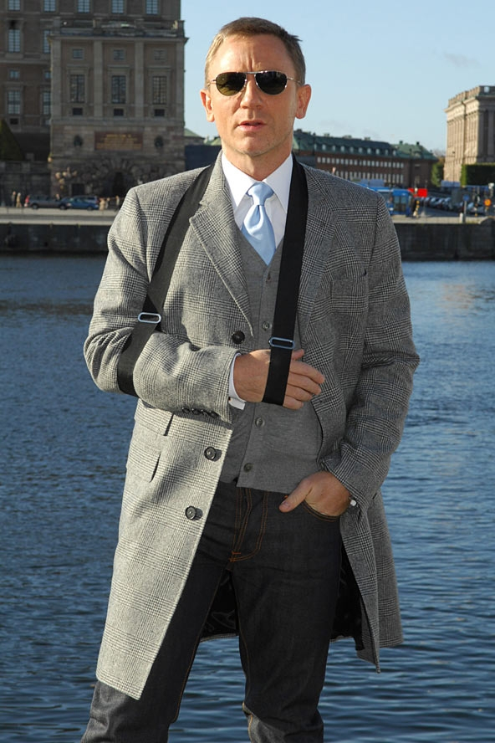
Первая помощь.
Первая помощь заключается главным образом в том, чтобы обеспечить неподвижность поврежденной части тела.
Благодаря этому уменьшается боль и устраняется возможность дальнейшего повреждения сломанной костью окружающих ее тканей — мышц, кровеносных сосудов, нервов и т. п.

Slide 4
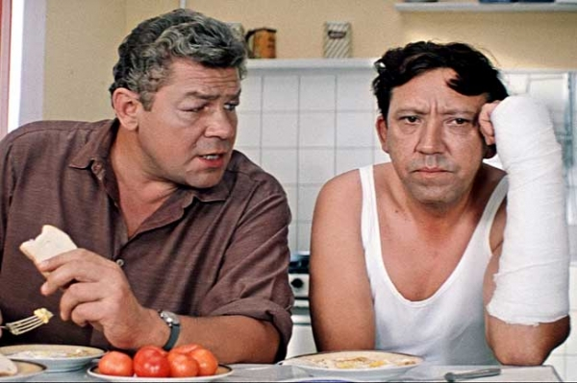
Перед наложением шины нужно убедиться, что перелом закрытый. Для этого разрезают или снимают одежду
В том случае, когда кожа повреждена, надо сначала перевязать рану. При этом торчащие из нее обломки костей самим вправлять внутрь нельзя. Наложив повязку закрывают конечность разрезанной одеждой и поверх накладывают шину. Надо поверх повязки положить что-нибудь мягкое — сложенную рубашку, платок и т. п., чтобы шина не давила.
Чаще всего на месте, где произошел несчастный случай, под руками не оказывается специальных шин. Вместо них можно воспользоваться дощечками, пластинками фанеры, палками, хворостом, камышом и т. п.

Slide 5
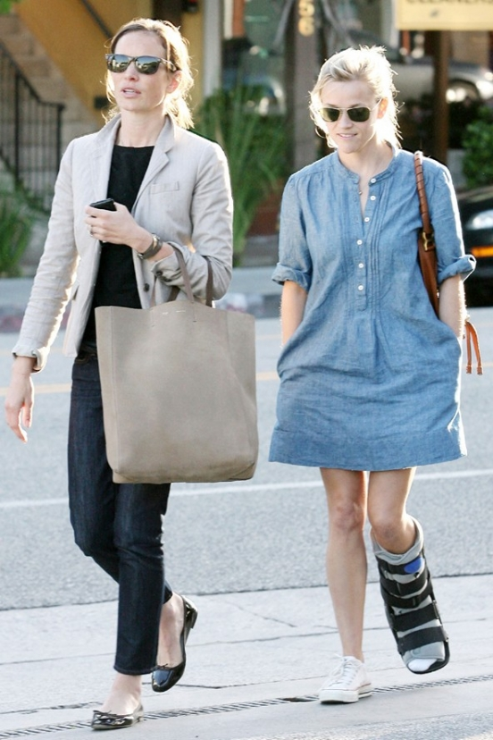
Накладывают шину следующим образом: приготовляют дощечку (фанерки, палки и т. д.) такой длины, чтобы они за­хватывали не только место перелома, но и по одному суставу выше и ниже его. Этими дощечками обкладывают поврежденный участок конечности так, чтобы создать ей полный покой, лишить возможности двигаться. Бинтом или заменяющим его материалом (связанные косынки, полотенца, куски ткани) тщательно привязывают шины к неповрежденным частям тела.
Если нет материала для шин, то можно при повреждении руки подвесить ее, использовав для этой цели полу пиджака, или прибинтовать согнутую в локте руку к туловищу.

Slide 6
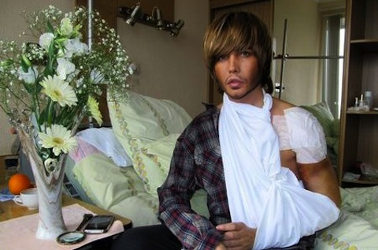
Перелом плеча
Первую помощь должны оказать двое: один поддерживает поврежденную руку и слегка потягивает плечо, другой помещает одну шину с внутренней стороны руки так, чтобы ее верхний конец доходил до подмышечной впадины, а вторую шину кладет с наружной стороны . После того как шины правильно наложены, их привязывают. Между туловищем и рукой следует положить свернутую одежду. Руку подвешивают на косынке

Slide 7
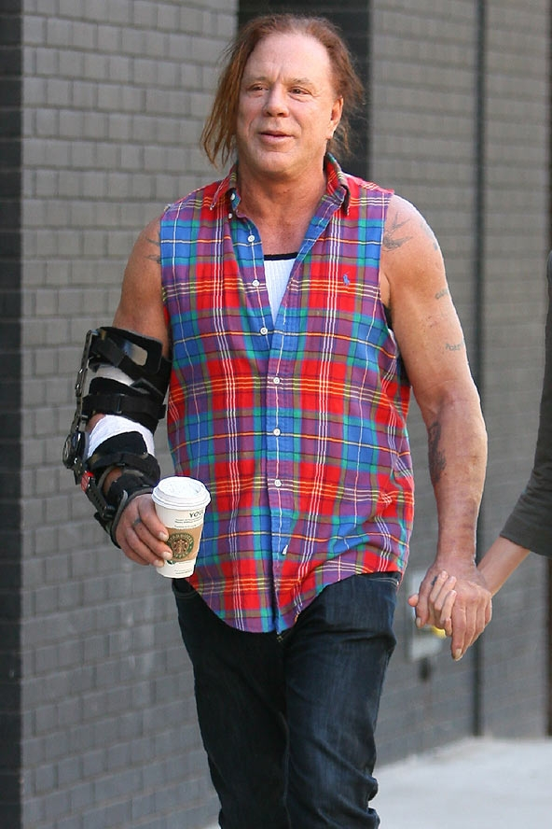
Перелом предплечья
В этом случае одну шину накладывают на внутреннюю сторону предплечья, другую — на наружную. Обе шины должны быть такой длины, чтобы выступали за локоть и доходили до пальцев. Руку сгибают в локтевом суставе. Шины прибинтовывают в двух или в трех местах, не затрагивая пальцев. Предплечье подвешивают на косынке ладонью внутрь.
Перелом кисти. Если есть подозрение на перелом кисти, надо вложить в поврежденную руку комок какой-либо материи и в таком положении забинтовать ее. Руку подвешивают так же, как при переломе предплечья, и следят за тем, чтобы кисть не свисала.

Slide 8
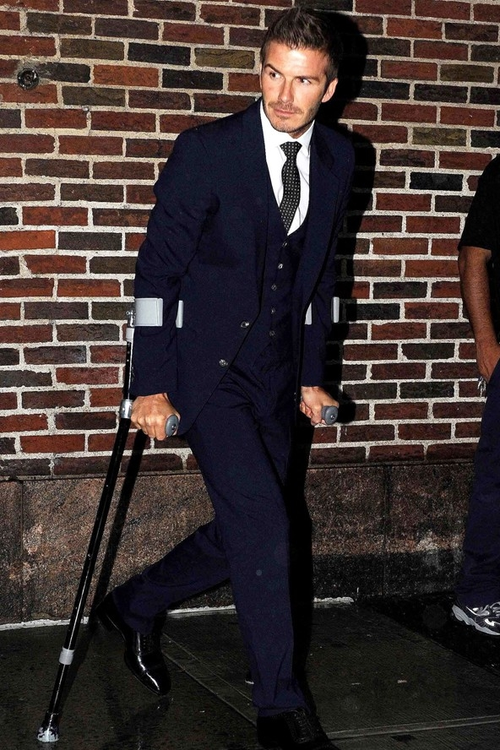
Перелом бедра.
Первую помощь оказывают в таком случае трое. Один становится у ног пострадавшего, берет одной рукой за пятку, другой за тыльную сторону стопы и во время наложения шин слегка потягивают к себе поврежденную конечность. Второй поддерживает пострадавшего за туловище, чтобы он не съезжал. Третий накладывает шины. Длинная шина начинается от подмышечной впадины и заходит за пятку, более короткая начинается от паха. Обе шины укрепляют в 2—3 местах на бедре и в 2 местах на голени. Длинную шину, кроме того, прибинтовывают к туловищу. Если шину сделать не из чего, можно прибинтовать поврежденную ногу, к здоровой.

Slide 9
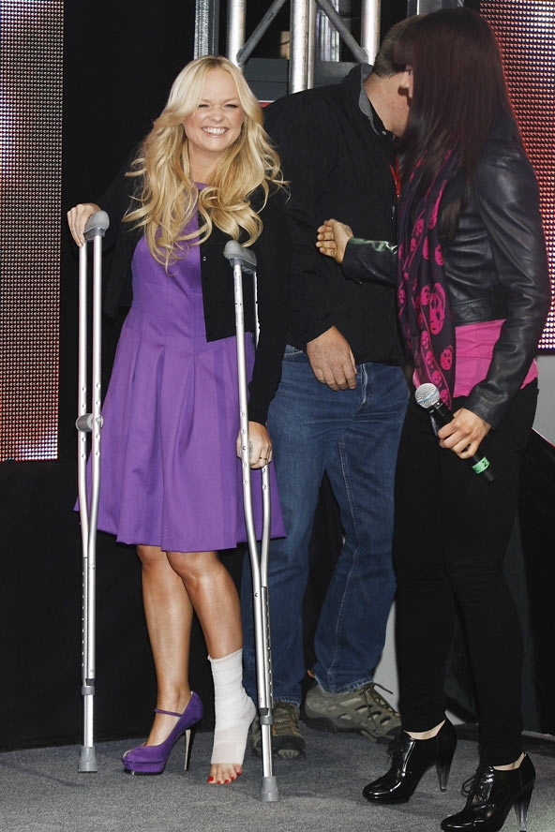
Перелом голени.
Для оказания первой помощи нужны два человека. Один держит поврежденную конечность так же, как при переломе бедра, другой накладывает шины. Одна шина накладывается с наружной стороны голени, другая— с внутренней. Укрепляют шины на бедре, ниже колена и несколько выше голеностопного сустава. При переломах о верхней части голени и коленном суставе шины накладывают, как при переломе бедра. Если шин нет, можно прибинтовать поврежденную ногу к здоровой.

Slide 10
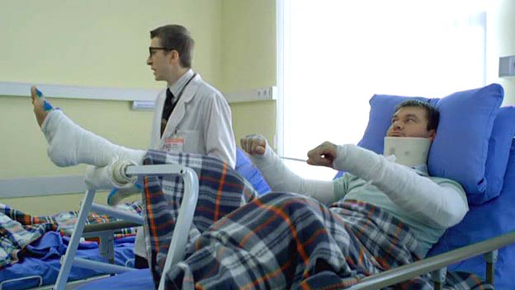
Перелом позвоночника.
Поврежденный позвоночник может сдавить спинной мозг или острыми краями ранить его. Вот почему так важно правильно оказать первую помощь. Прежде всего необходимо очень осторожно уложить пострадавшего спиной на широкую доску и вместе с ней на носилки. В самом крайнем случае, когда доски или другого предмета с ровной , поверхностью нет, осторожно поворачивают больного на живот, в таком положении укладывают на носилки и немедленно доставляют в лечебное учреждение.

